Slide 1

2020
面向OBE的作业管理系统
OBE ORIENTED JOB MANAGEMENT SYSTEM
物联网工程——不做正事小组

Slide 2
项目贡献度
与黎卓武合作分析完成详细设计文档，与小组成员合作完成测试文档相关内容
与孙卓欣合作分析完成概要设计文档，与小组成员合作完成测试文档相关内容
罗明岱
15%
吴星宇17%
与罗明岱合作分析完成详细设计文档，与小组成员合作完成测试文档相关内容
与吴星宇合作分析完成概要设计文档，与小组成员合作完成测试文档相关内容
孙卓欣
15%
黎卓武18%
周凌羽： 20%
张严
15%
整个项目编程实现，完成项目立项，项目编码与实现文档，以及完成最后的ppt制作和项目总结报告
完成整个项目大体的需求分析，与小组成员合作完成测试文档相关内容
项目分工

Slide 3
目录
PART 01
项目背景
PART 02
项目设计
PART 03
项目亮点
PART 04
经验与收获

Slide 4
01
项目背景
PEOJECT BACKGROUND

Slide 5
选题背景
面向OBE的作业管理系统
2018年工程教育认证标准指出，“对学生在整个学习过程中的表现进行跟踪与评估，并通过形成性评价保证学生毕业时达到毕业要求”。形成性评价要求在课程教学过程中通过各种方式观察和评价学生的学习状态，发现问题，及时纠正或帮扶，帮助学生达成课程目标。
--《工程教育认证通用标准(2018版)》

Slide 6
项目定位
教师助教借助本系统可以更加直观地统计和发布工程教育认证的目标。
学生可以在网站上获取教师公告和作业和作业领取，并且更加便捷的完成老师布置的任务。
面向OBE的形成性管理评价系统是一个在线教学辅助网站，借助本网站可以更加系统和规范地完成工程认证的目标
系统管理员借助本系统可以规范化管理教师和学生，发布教学大纲。

Slide 7
项目进度
5月15日，确定项目，确立选题
01
40%
5月20日，完成项目的概要设计：各种实体以及功能分析以及数据库的分析
30%
02
20%
10%
6月11日，完成项目详细设计，并且实现预期大部分功能
03
6月22日，基本完成项目的所有需求，并且进行项目答辩
04

Slide 8
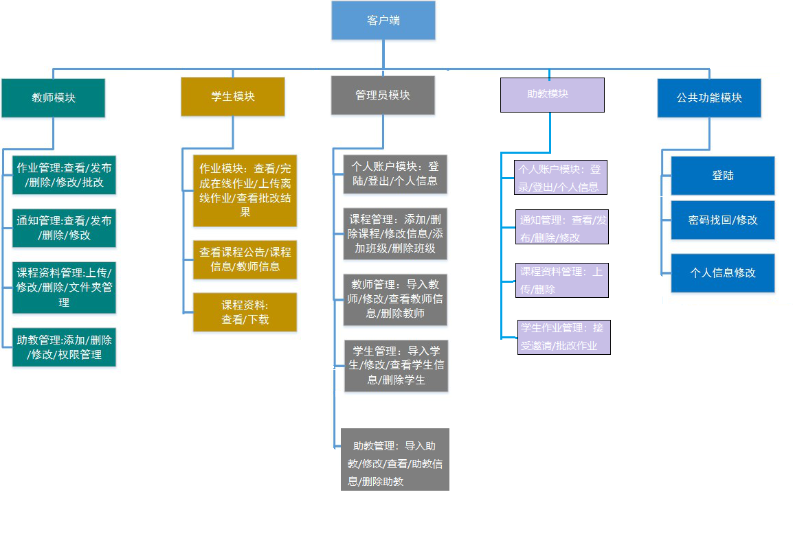
项目整体功能图

Slide 9
02
项目设计
PROJECT DESIGN

Slide 10
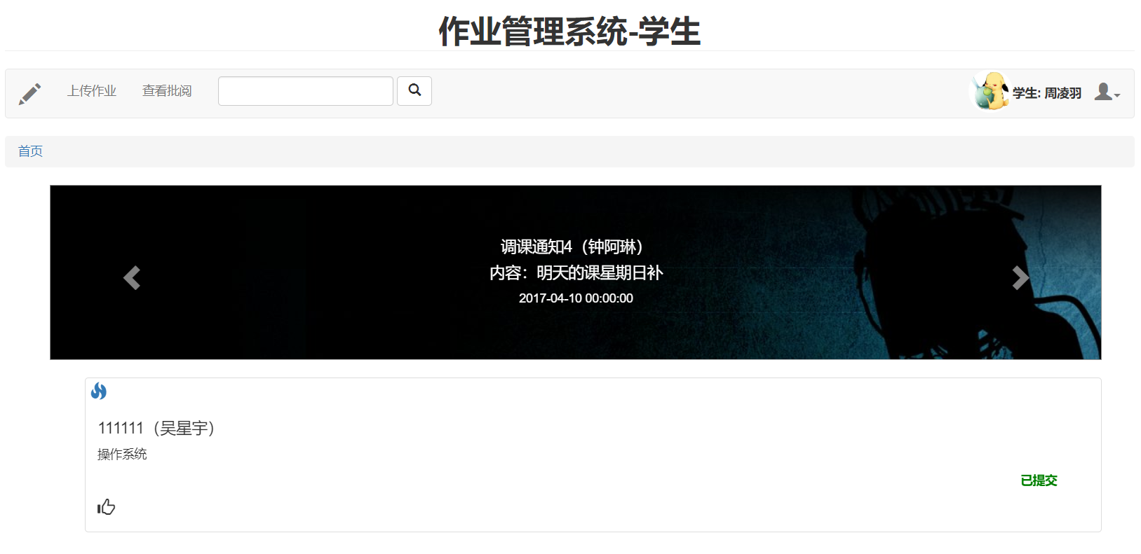
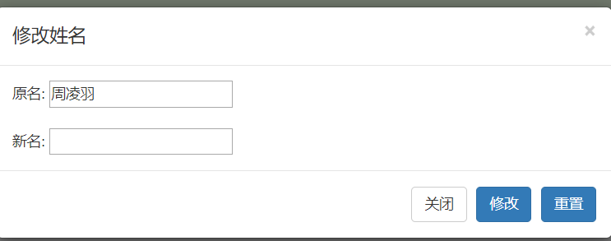
前台作业管理系统
学生可以在首页看到老师发布的通知，还有下面是老师布置的作业，页面上有上传作业和查看批阅以及个人设置
修改页面，学生则可以修改姓名以及密码

Slide 11
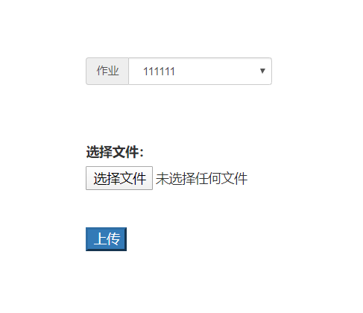
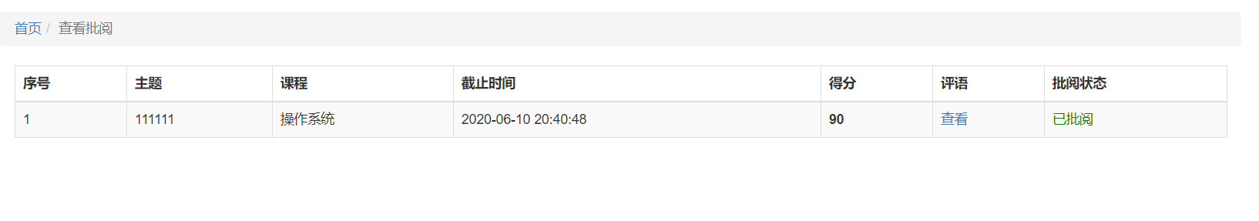
前台作业管理系统
上传作业页面可以选择学生已有作业，选择文件然后上传
查看批阅可以查看主题课程，截止时间以及老师的评语和得分

Slide 12
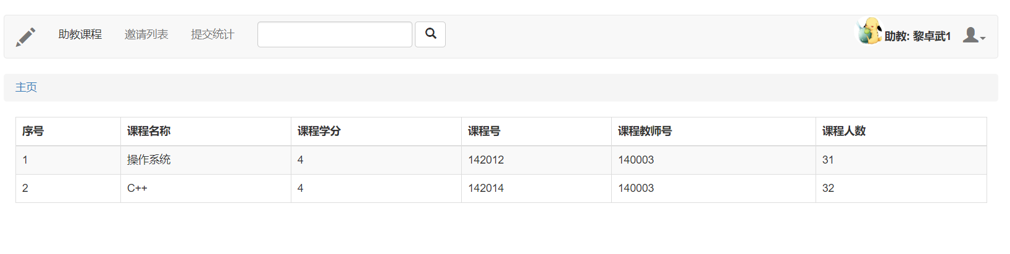
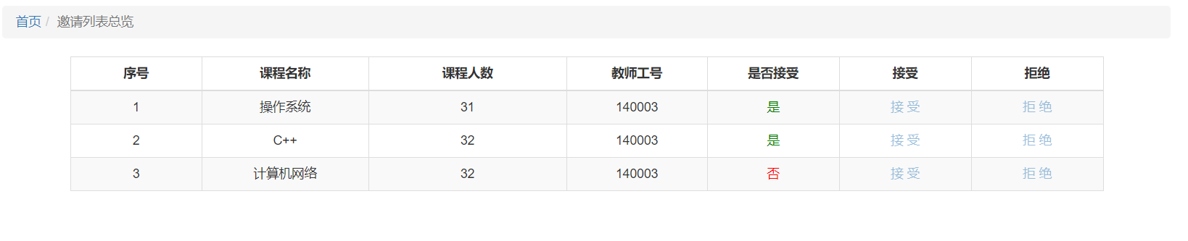
前台作业管理系统
助教的助教课程里面可以查看助教所助教的课程课程人数、课程名称以及授课教师的工号
在邀请列表钟可以查看教师是否发送邀请成为助教，可以接受或拒绝

Slide 13
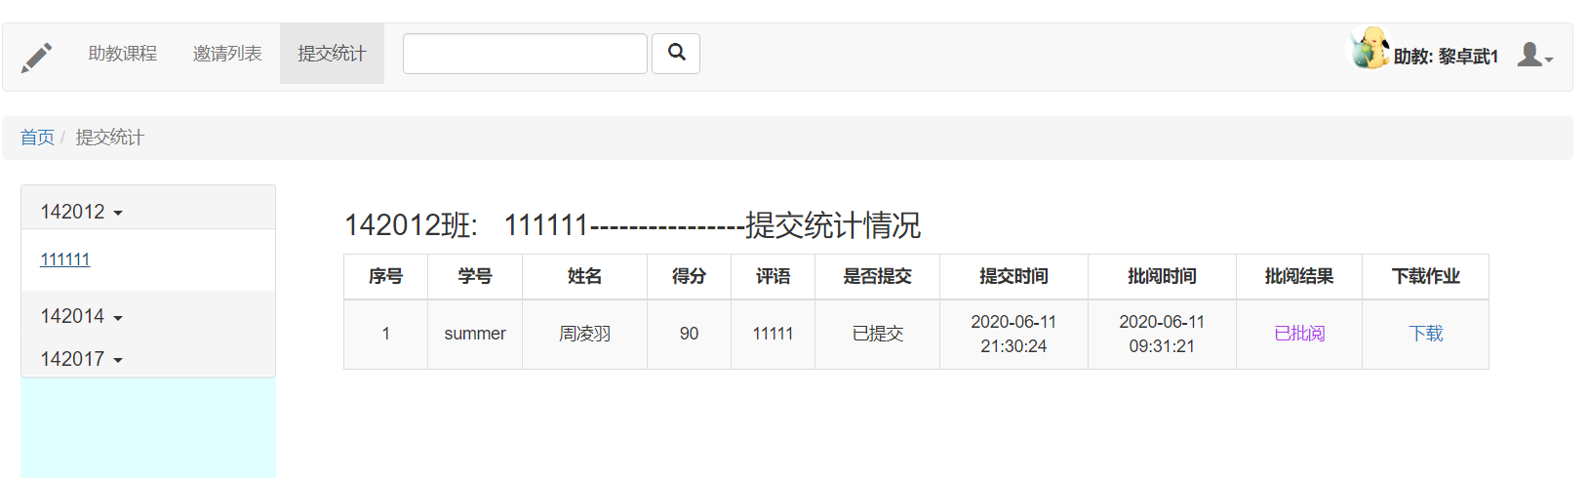
前台作业管理系统
复用教师的批改作业模块，看以查看到助教课程下的所有作业和所有学生的做题提交情况，以及对作业的批阅

Slide 14
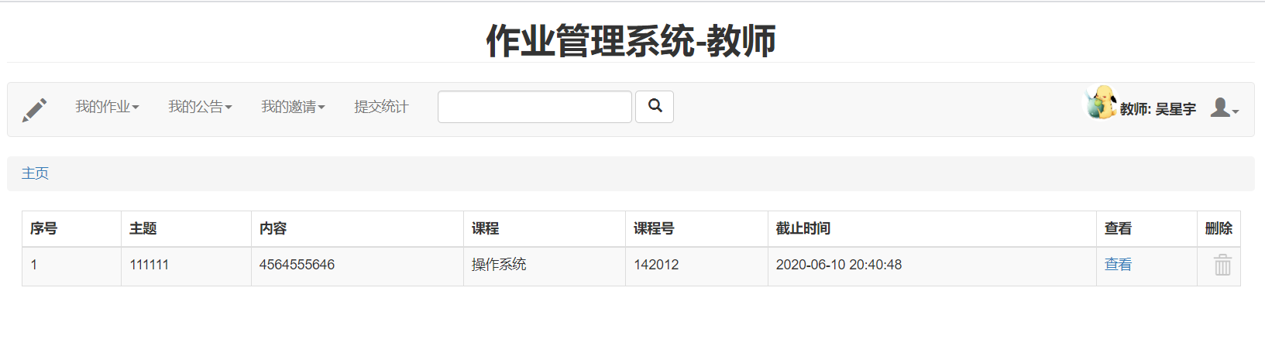
后台作业管理系统
教师首页可以对自己发布的作业，发布的公告以及邀请进行管理，能够进行删除查看管理以及对学生作业提交进行批阅，模块和助教中的学生批阅一样

Slide 15
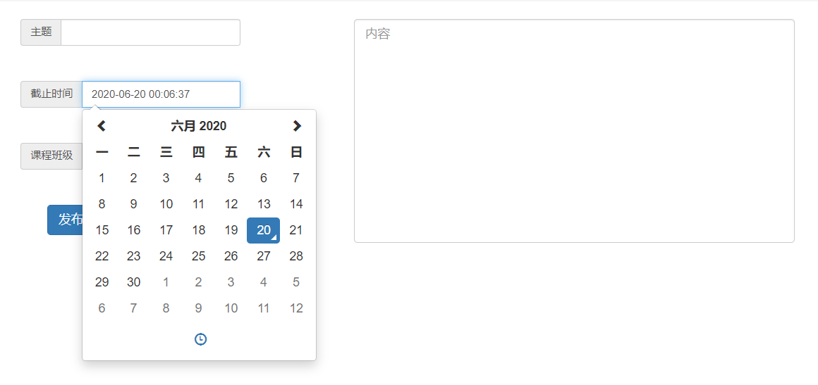
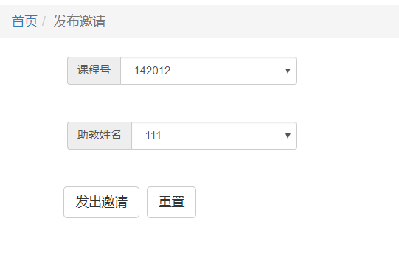
后台作业管理系统
教师可以对助教发出邀请，发布后，能够在页面钟查看助教的回复信息是否接收邀请
教师可以发布作业以及发布公告，发布时可以选择时间以及课程班级

Slide 16
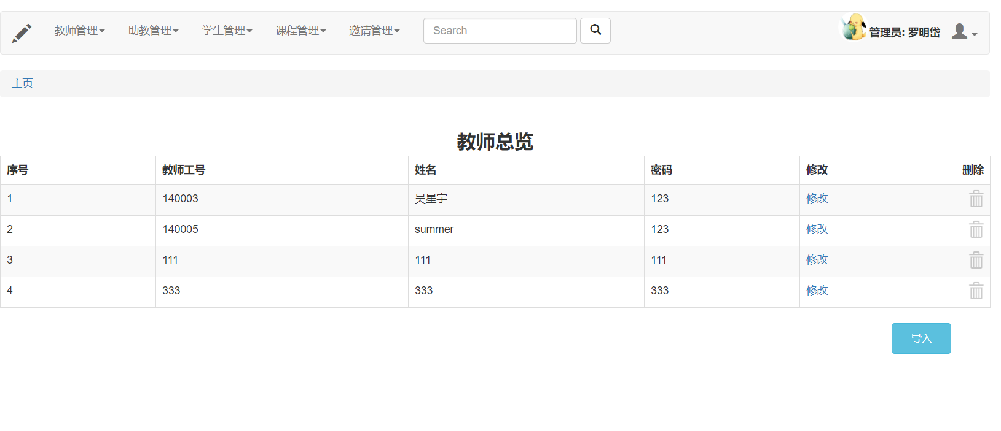
后台作业管理系统
管理员页面则可以对教师、学生、助教、课程以及邀请进行增加，删除，修改，查看，以及批量导入数据

Slide 17
03
项目亮点
PROJECT HIGHLIGHTS

Slide 18
项目亮点
界面整体简洁大方美观，操作性强
代码规范，严格缩进，提高代码的可读性
使用MVC的模式进行开发，采用分层的思想，从而使我们的系统更灵活，扩展性更好

Slide 19
04
收获与总结
PLEASE ADD YOUR TITTLE HERE

Slide 20
收获与总结
1
2
通过这次团队项目开发收获了团队管理的经验和教训。
掌握了MVC框架开发模式，更好的理解如何进行三层架构开发
Harvest
Harvest
4
Harvest
Harvest
项目的开发过程更加理解写好开发文档以及需求分
析、数据库分析的重要性，好的文档帮助我们更好的完成项目，减少修改以及重写代码的
3
积累了一些前端开发的经验和技巧。

Slide 21
问题与不足
1
2
由于表设计缺陷，不断进行代码重写，业务逻辑不断重新构思
合作开发小组成员之间的交流少，导致接口的定义出现问题，无法合并代码
Insufficient
Insufficient
4
Insufficient
Insufficient
3
平时积累计技术栈不够，到项目开发时临时抱佛脚，在之后学习中才不断了解到SSM框架开发和Springboot+Mybatis的便捷
测试经验不足，无法进行高效且有效的测试，导致测试浪费时间较多

Slide 22
THANKS
日期：2020-6-22

